Slide 1



Rampa de Aceleração da Velocidade
Lição de Programação EV3
Avançada
Por Mesa Robles Robotworks
E Droids Robotics

Slide 2
Objetivos
Aprender o que significa rampa de aceleração
Aprender como e quando usar rampa de aceleração
Aprender como usar o Bloco Temporizador
Pré-requisitos: Data Wires, My Blocks com Entradas & Saídas

Slide 3
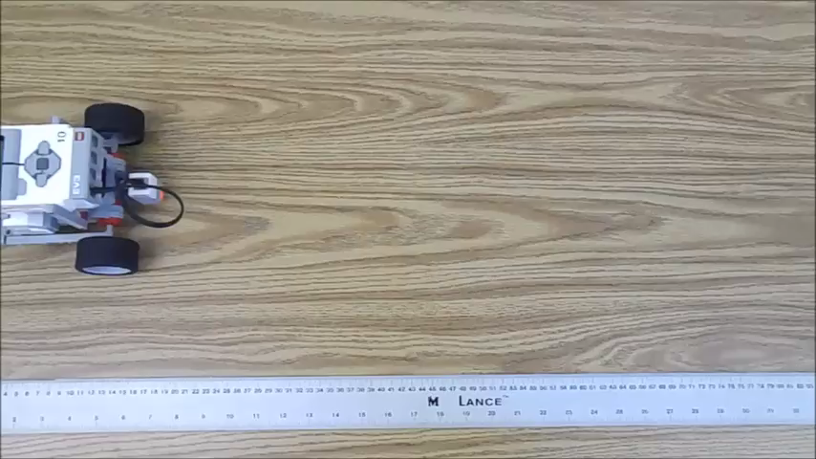
Por que usar Rampa de Aceleração
A rampa de aceleração é muito útil quando for executar um programa que necessite movimentar mais rapidamente
Geralmente, se o robô começar com uma velocidade alta, poderá provocar um solavanco na saída que poderá mudar a posição do robô.
Com a rampa de aceleração, pode-se começar mais devagar e aumentar a velocidade ao longo do tempo (veja o video ao lado)

Slide 4
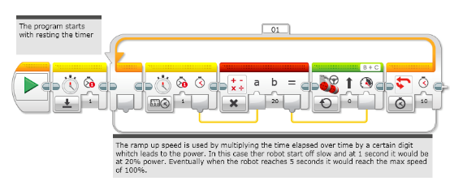
Nova Ferramenta: Bloco Temporizador
O Bloco Temporizador é usado para contar tempo
É encontrado na aba do sensor em Amarelo no programa do EV3.
Múltiplos temporizadores estão disponíveis (até 8 temporizadores)
Você pode usar o bloco para reiniciar um temporizador específico para 0 seg.
Você pode usar o bloco para fornecer o tempo desde o “reset”…
Se você for de algum time do FLL, você pode utilizar os temporizadores para rastrear o tempo ou para escrever o código de rampa de aceleração desta lição
Núm. do temporizador.
Tempo percorrido deste temporizador

Slide 5
Rampa de Aceleração Desafio 1
Desafio: Escreva um programa simples de aceleração que aumenta a velocidade, gradualmente ,de 20 a cada segundo durante 5 segundos.
Pseudocódigo:
1. Reinicie o temporizador.
2. Num laço, leia o número de segundos percorridos e multiplique a potência por 20.
3. Ainda dentro do laço, pegue o resultado da multiplicação e conecte ao bloco de movimentação.
4. Repita o Laço por 5 segundos.
5. Uma vez fora do laço, pare o motor.

Slide 6
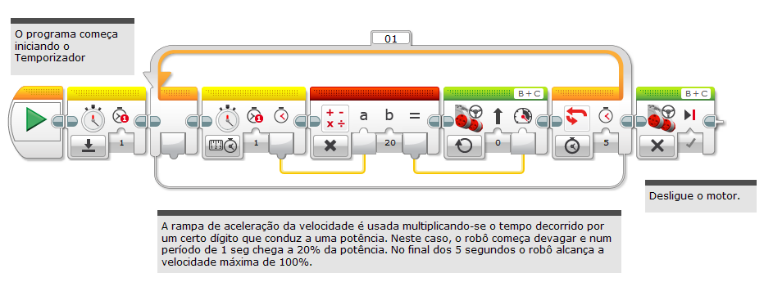
Solução Desafio 1
Código por Mesa Robles Robotworks. Modificado por Droids Robotics

Slide 7
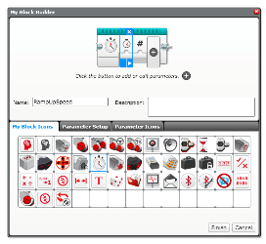
Rampa de Aceleração Desafio 2
Passo 1: Você consegue agora criar um programa de aceleração que pega 2 entradas (duração total da aceleração e a quantidade de aceleração do motor por segundo)?
Crie um My Block.
Passo 2: Acelere o seu robô e então mova até a linha preta.

Slide 8
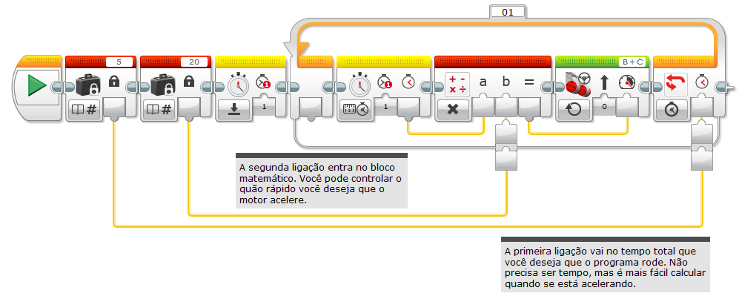
Criando o My Block
Código por Mesa Robles Robotworks. Modificado por Droids Robotics

Slide 9
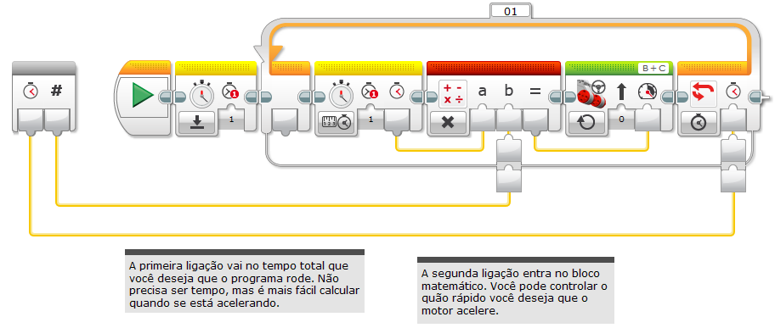
Dentro do My Block
Código por Mesa Robles Robotworks. Modificado por Droids Robotics

Slide 10
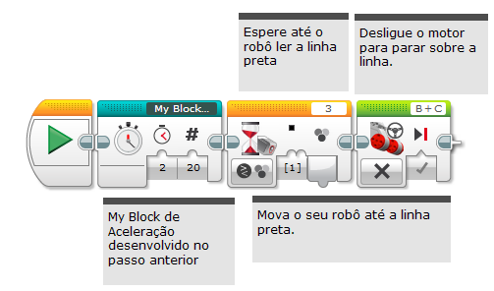
Solução Desafio 2
Código por Mesa Robles Robotworks. Modificado por Droids Robotics

Slide 11
Discussão
O que é Rampa de Aceleração? Resp. Rampa de Aceleração é começar devagar e aumentar gradativamente a velocidade.
Por que você deveria se preocupar com isso? Resp. A Rampa de Aceleração pode reduzir o solavanco no movimento do robô.

Slide 12
Próximos Passos
Pense sobre o que mais você pode fazer com o Bloco Temporizador.

Slide 13
Créditos
Este tutorial foi criado por Mesa Robles Robotworks (mesarobotworks@gmail.com)
Droids Robotics adicionou conteúdo para complementar a lição original (team@droidsrobotics.org)
Foi traduzido por Naira M. Hirakawa
Mais lições no site www.ev3lessons.com
Este trabalho é licensiado sob Creative Commons Attribution-NonCommercial-ShareAlike 4.0 International License.

